Slide 1
Урок русского языка
Подготовила Ворожко О. Н.
учитель начальных классов
МБОУ-СОШ №15

Slide 2

Прозвенел и смолк звонок,
Начинаем мы урок.
Улыбнулись, подтянулись,
Друг на друга посмотрели…
И спокойно, тихо сели.

Slide 3

Я способен!
Я со всем справлюсь!
Мне нравится учиться!
Я — хороший ученик!
Я хочу много знать!
Я буду много знать!

Slide 4
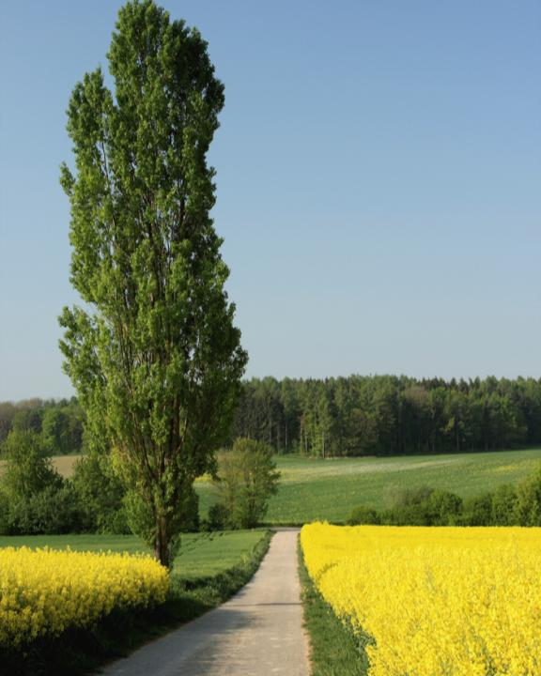
Шагаешь – впереди лежит Оглянешься – домой бежит

Slide 5

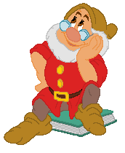
Словарная работа

Slide 6
ТОЛКОВЫЙ СЛОВАРЬ
ДОРОГА – узкая полоска земли, по которой движутся машины, идут люди.
к истокам этого слова
Чтобы проложить дорогу, нужно расчистить полоску земли от деревьев, кустарников, дерна. Поэтому слово ДОРОГА образовалось от ДОРГ, ДЁРГАТЬ - «Продранное в лесу пространство, полоска земли, с которой выкорчеван лес»

Slide 7
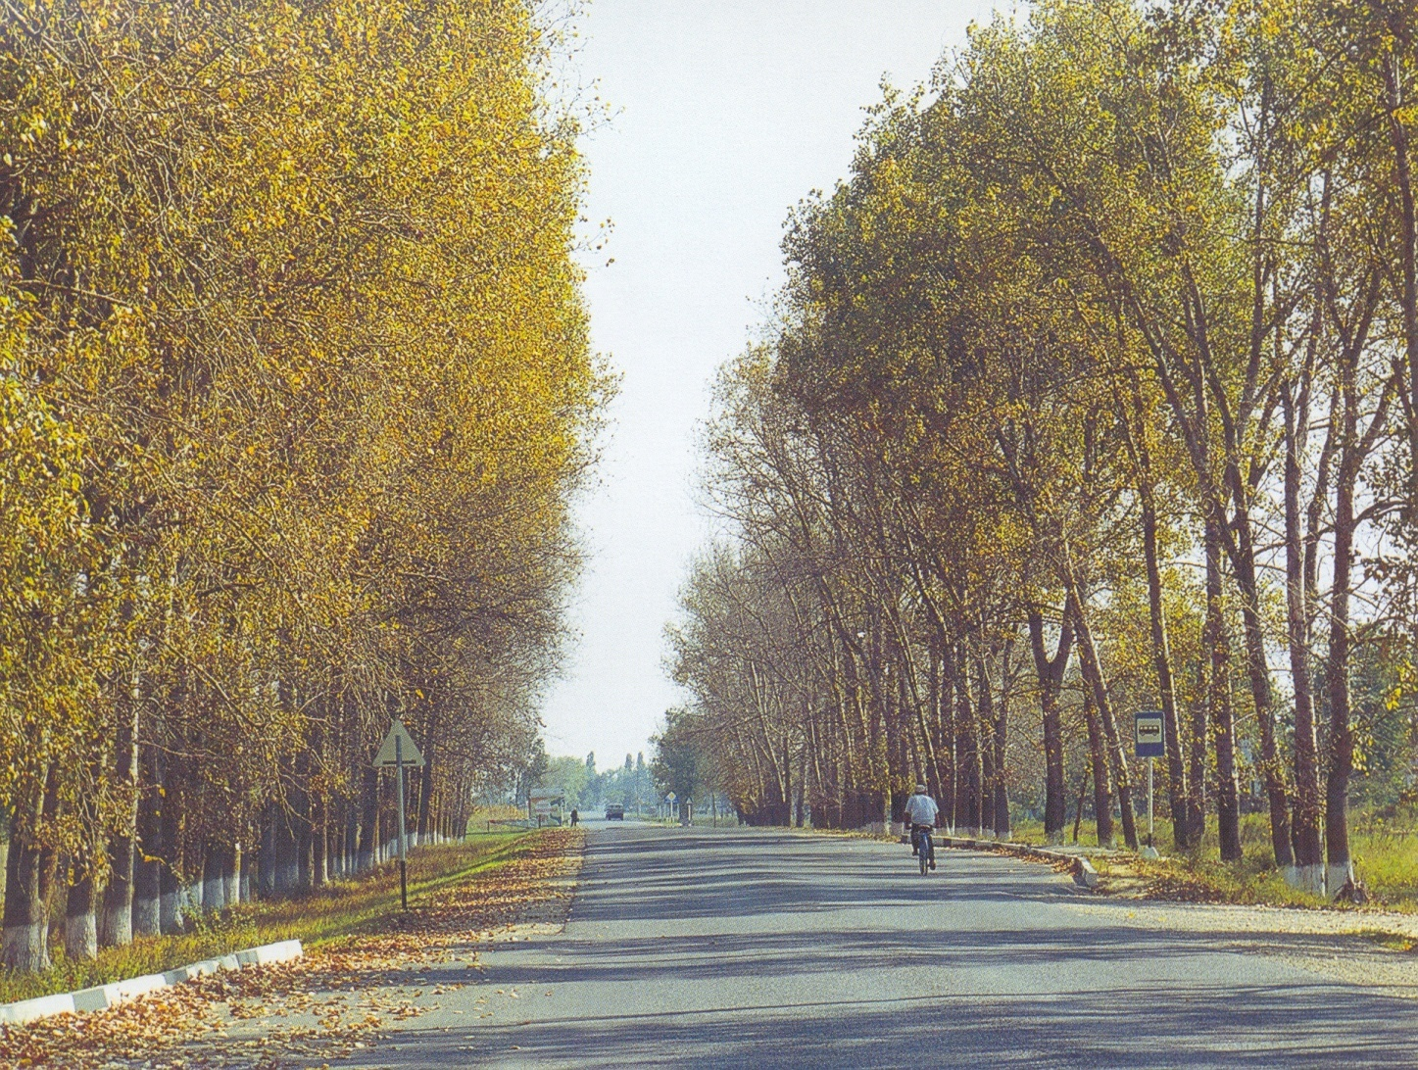
Дорога -
о
словарное слово

Slide 8

От дома до опу* ки леса я ш * л по у* кой тр * пинке.
ш
ё
з
о

Slide 9
Тема урока:
Предлог.
Цель:
-научиться находить предлоги,
-научиться употреблять их в речи,
-узнать о роли предлогов в речи,
-научиться правильно писать предлоги.

Slide 10
Определи правильно местоположение зверей и составь предложения

Slide 11
Белка сидит на дереве.
Заяц спрятался за деревом.
Лиса лежит около дерева.
Медведь идёт перед деревом.

Slide 12

Минутка чистописания.

Slide 13

на за около перед

Slide 14
Белка сидит дереве.
Заяц спрятался деревом.
Лиса лежит дерева.
Медведь идёт деревом.
на
за
около
перед

Slide 15
Предлог – это служебная часть речи. Предлоги на, под, за, к, из, по, об, от, в, у, с, о, над, около, при, перед

Slide 16


собака
будка
пр
Собака около будки.

Slide 17

девочка
заяц
пр
У девочки
заяц.

Slide 18
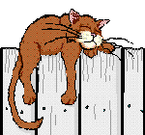
забор
кот
пр
Кот на заборе.

Slide 19

цветы
ваза
пр
В вазе цветы.

Slide 20
Предлог служит для связи слов в предложении.

Slide 21
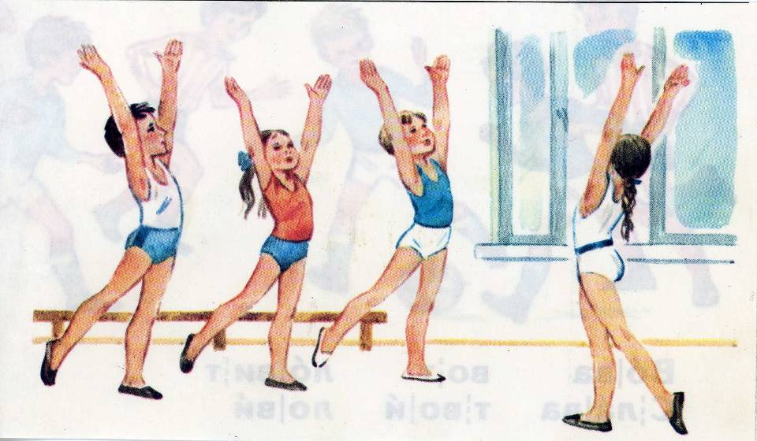
Физминутка

Slide 22
Добежать до аптеки.
Забежать за лекарством.
Нарисовать на белой бумаге.

Slide 23
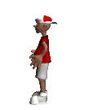

лучшим
своим
Коля зашёл за товарищем.

Slide 24
КАК НАПИСАТЬ ?
!
До
Добежать
бежать
до аптеки
!
За
Забежать
бежать
за лекарством
!
На
Нарисовать
рисовать
на бумаге

Slide 25
Предлог пишется отдельно от других
слов.
Между предлогом и словом можно
поставить вопрос или другое слово.
Предлог не употребляется с глаголами.
ВЫВОД:

Slide 26
Найди предлоги
по
до
листья
за
большой
перед
ходить
весело

Slide 27
Правильно !!!
Молодцы !

Slide 28
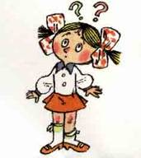
Пришла весна _____ лес. Набухли деревьях почки.
Оживает снегом молодая травка.
в
на
под

Slide 29
Выбери верное утверждение.
А. Предлоги не служат для связи слов в предложении.
Б. Предлоги служат для связи слов в предложении.
Перед какой частью речи не бывает предлогов?
А. Перед именем существительным.
Б. Перед именем прилагательным.
В. Перед глаголом.
Как пишутся слова: (с) веселой, (на) улице, (за) клюквой?
А. Раздельно. Б. Слитно.
Укажите номера, в которых допущена ошибка.
А. За школой Б. На писал В. По танцевал
В каких предложениях есть предлоги?
А. У берлоги вырос холмик желтой глины.
Б. Потускнела зелень елок.

Slide 30
Выбери верное утверждение.
А. Предлоги не служат для связи слов в предложении.
Б. Предлоги служат для связи слов в предложении.
Перед какой частью речи не бывает предлогов?
А. Перед именем существительным.
Б. Перед именем прилагательным.
В. Перед глаголом.
Как пишутся слова: (с) веселой, (на) улице, (за) клюквой?
А. Раздельно. Б. Слитно.
Укажите номера, в которых допущена ошибка.
А. За школой Б. На писал В. По танцевал
В каких предложениях есть предлоги?
А. У берлоги вырос холмик желтой глины.
Б. Потускнела зелень елок.

Slide 31
«Сегодня на уроке я узнал…»
«Сегодня на уроке я научился…»
«Сегодня на уроке мне было сложно…»
«Сегодня на уроке мне было легко…»
«Сегодня на уроке мне понравилось…»

Slide 33



«Ты навсегда в ответе за тех, кого приручил.»
(А. Сент-Экзюпери)
У тебя дома есть животные?
Как ты за ними ухаживаешь?
Дома напиши рассказ (4-5 предложений), используя предлоги.

Slide 34


Молодцы!

